Slide 1

自由開発課題 資料の作り方
2018/6/26(火) プログラミングIV 第十一回
福井大学 工学研究科 情報・メディア工学専攻
長谷川達人

Slide 2
目次
動画の撮影方法
動画のPPTファイルへの挿入方法
参考例１
参考例２
お願い

Slide 3
目次
動画の撮影方法
動画のPPTファイルへの挿入方法
参考例１
参考例２
お願い

Slide 4
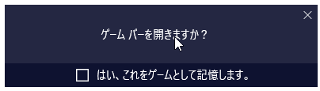

動画の撮影方法
動画の撮影方法
撮影したいウィンドウで（Win＋Gキー）を押下する．Winはキーボード左下のaltの左のWindowsマークである．
図１が出るので，下の方のチェックを押す．
図２が出るので，赤いボタンを押すと録画が開始される．停止ボタンを押すと止まる．
エクスプローラ（Win＋Eキー）を開き，ビデオのフォルダに撮影した動画が格納されるはず．
図１．確認画面
図２．撮影画面

Slide 5
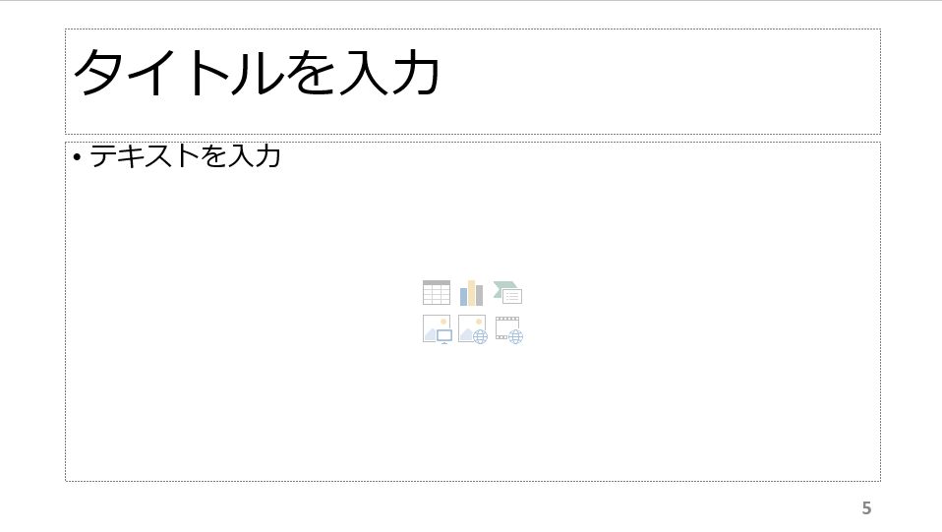
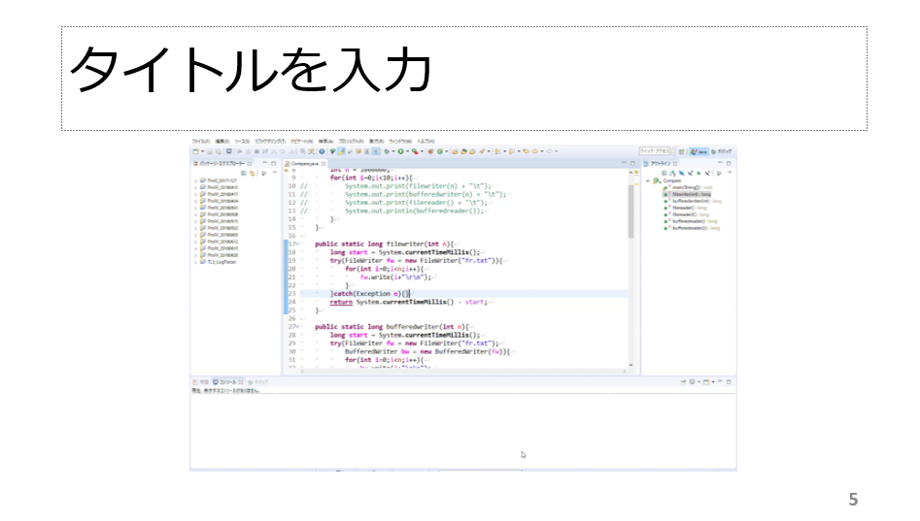
動画の撮影方法
スムーズな発表のため この手順は間違えずに！
動画のPPTへの挿入方法
PPTで新しいページを作成する（図３）．
右下にあるビデオのボタンを押下し，「ファイルから」を選び，該当のファイルを選択する（図４）．
ビデオのボタン
図３．新しいページ
図４．動画挿入後

Slide 6
動画の撮影方法
スムーズな発表のため この手順は間違えずに！
動画のPPTへの挿入方法
このままだとスライドショーの際に動画が自動で開始 されないので，自動開始を設定する．
動画ファイルを選択（クリック）する．
PPT上部の「アニメーション」から，「再生」を選択する．
更に右の方にある「開始」欄を「直前の動作と同時」に変更する．
＞これは画面遷移と同時に動画を再生するという意味である．
＞動画のサイズは画面いっぱいに広げておくことを推奨する．

Slide 7
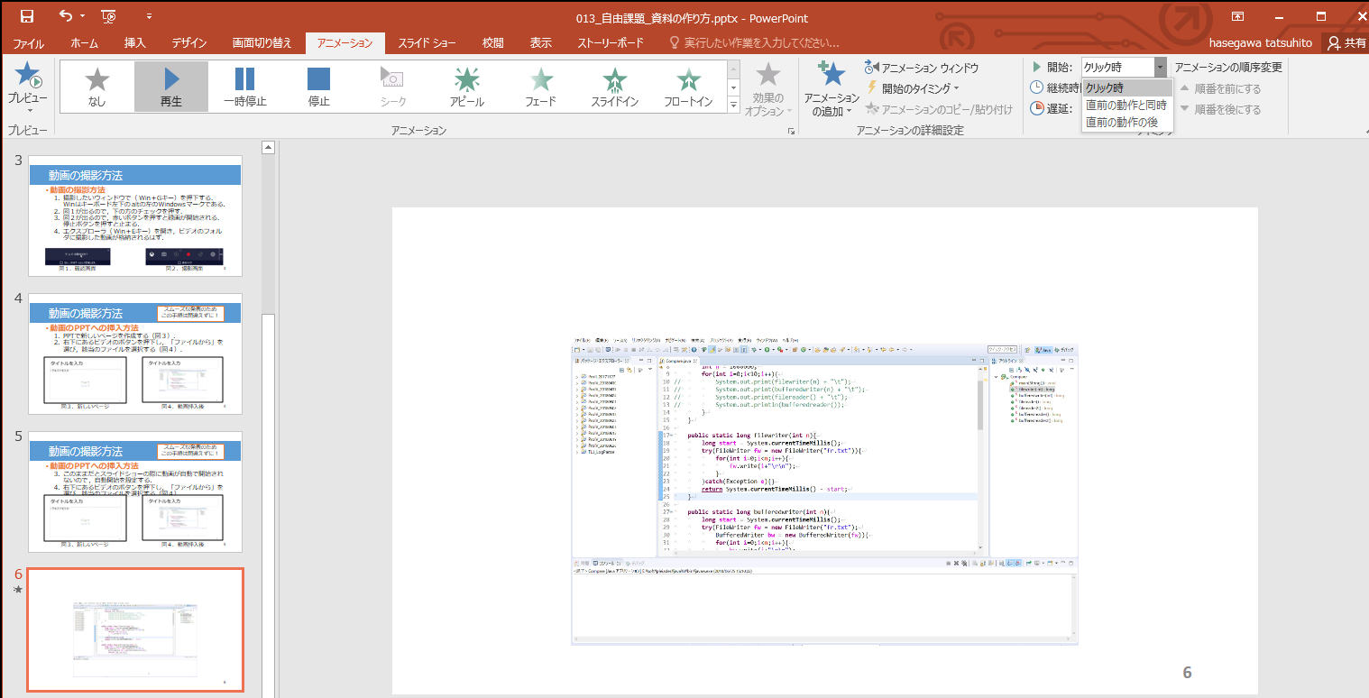
２．アニメーションから「再生」に設定
３．開始タイミングを直前の動作と同時に設定
１．動画の選択
（クリック）

Slide 8
目次
動画の撮影方法
動画のPPTファイルへの挿入方法
参考例１
参考例２
お願い

Slide 9
英単語アプリ
プログラミングIV 自由開発課題
[学籍番号 hbxxxxxx] 長谷川達人
タイトルページがあると，勝手に動画が始まらないので話しやすいと思います．

Slide 10
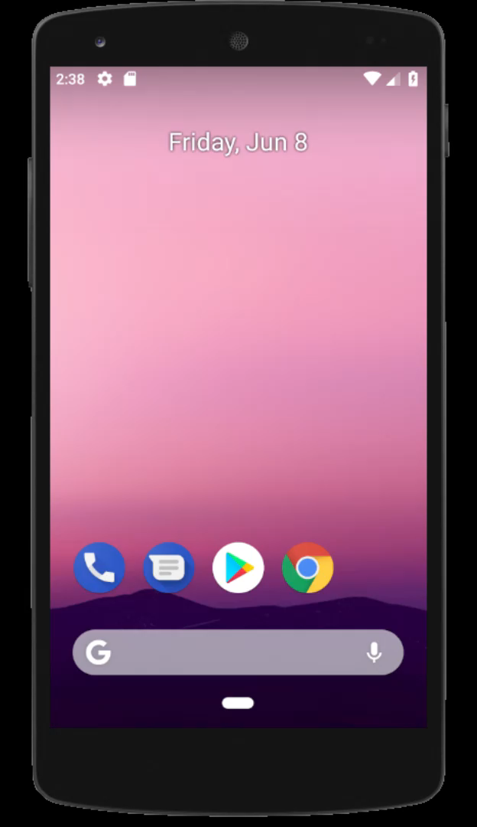
次のページに来ると動画が勝手に再生されるようにしておくと使いやすいでしょう．
次のページに詳細を載せますが，ココまで作り込めるとは思っていませんのでご安心ください．

Slide 11
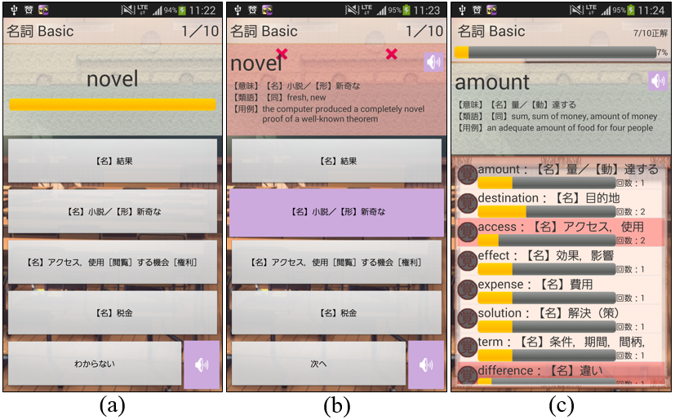
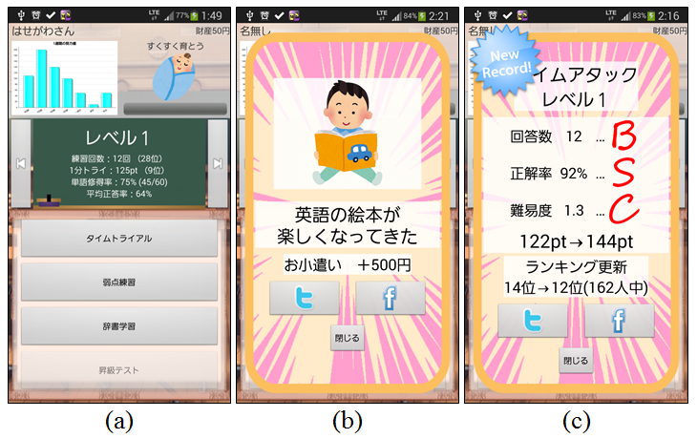
英単語アプリ
若干中二病を感じる2分版の動画はこちら．
https://www.youtube.com/watch?v=TOQCuVc4a6E&feature=youtu.be
アピールポイント
画面6個以上の大作！
わかりやすいサウンド付き
TOEIC頻出単語を厳選
面白いところ
努力に応じてキャラが成長！（モチベーション維持！）
タイムアタックでスコアを競争

Slide 12
噴水
プログラミングIV 自由開発課題
[学籍番号 hbxxxxxx] 長谷川達人
タイトルページがあると，勝手に動画が始まらないので話しやすいと思います．

Slide 13

第六回の演習課題を 改造して噴水にした．

Slide 14
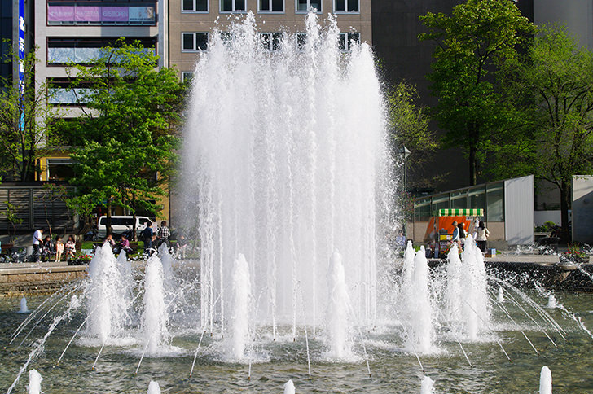
噴水 ~water splash~
Appeal
Points
物理演算を実装！
＞リアルな噴水を再現！
Interest
見てて癒やされる！

Slide 15
目次
動画の撮影方法
動画のPPTファイルへの挿入方法
参考例１
参考例２
お願い

Slide 16



おねがい
練習時には
スライドショー
機能を使用
デザインは
かっこよく，
文字はシンプルに
3回は声に出して
発表練習

Slide 17
おねがい
提出はいつものページから．
http://hsgw-nas.fuis.u-fukui.ac.jp/lecture_file.html
ファイル名は「学籍番号」.pptxとする．
ファイル形式は.pptか.pptxとする．
例：hb160000.pptx

